Slide 1

Peraturan presiden nomor 16 tahun 2018
BAGIAN LAYANAN PENGADAAN BARANG DAN JASA
SEKRETARIAT DAERAH KABUPATEN BANTUL
Tentang pengadaan barang/jasa pemerintah
Ros In Hotel, 24 April 2018

Slide 2



Pokok perubahan
SIMPLIFIKASI
Hanya mengatur hal yang bersifat normatif
Menghilangkan bagian penjelasan
Standar dan Prosedur diatur dalam Peraturan LKPP dan Peraturan Kementerian Sektoral Terkait
STRUKTUR LEBIH SEDERHANA
BEST PRACTICE
Menerapkan praktek-praktek terbaik dalam melaksanakan pengadaan barang/jasa

Slide 3
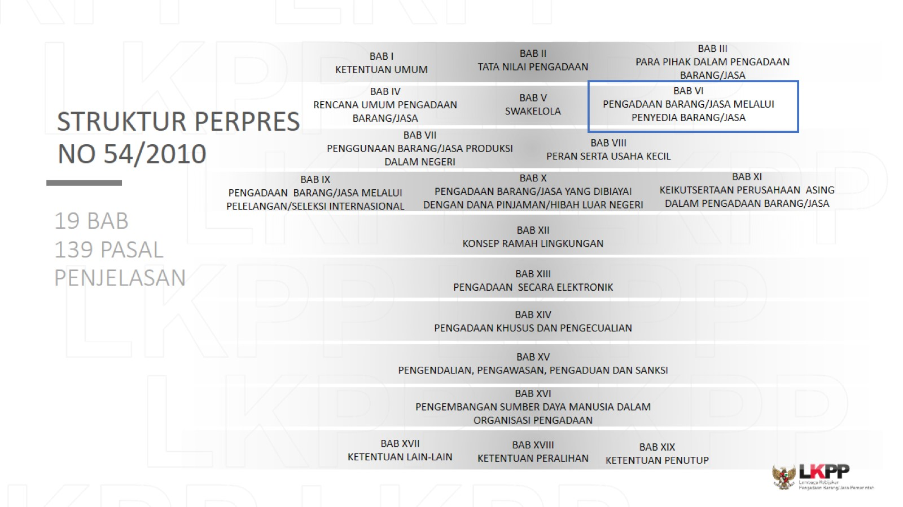

Slide 4
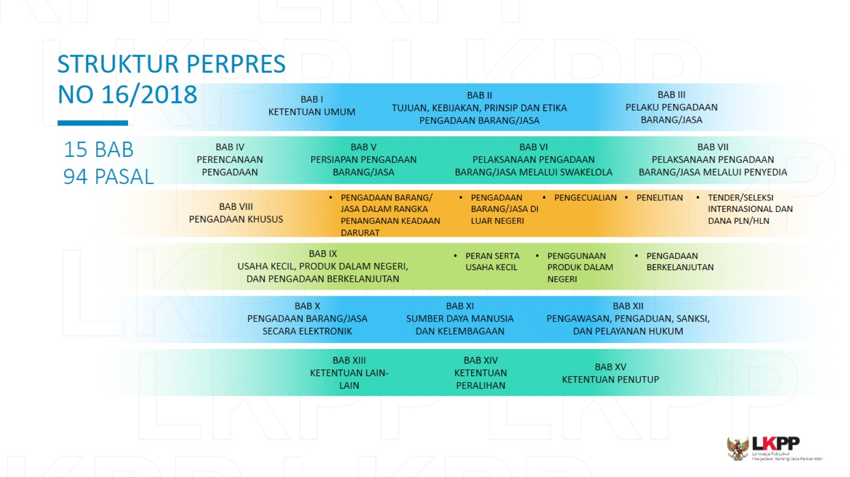

Slide 5






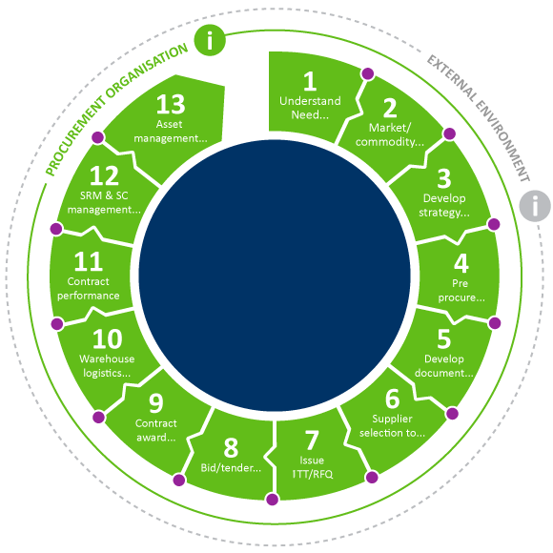

TUJUAN PENGADAAN
Menghasilkan barang/jasa yang tepat dari setiap uang yang dibelanjakan, diukur dari aspek kualitas, jumlah, waktu, biaya, lokasi, dan penyedia
Meningkatkan penggunaan produk dalam negeri
Meningkatkan peran serta usaha mikro, usaha kecil, dan usaha menengah
Meningkatkan peran pelaku usaha nasional
Mendukung pelaksanaan penelitian dan pemanfaatan barang/jasa hasil penelitian
Meningkatkan keikutsertaan industri kreatif
Mendorong pemerataan ekonomi
Mendorong pengadaan berkelanjutan

Slide 6

Perencanaan pengadaan
Sumber Daya APBN
Perencanaan pengadaan dilakukan bersamaan dengan proses penyusunan Renja K/L setelah penetapan Pagu Indikatif.
Sumber Daya APBD
Perencanaan pengadaan dilakukan bersamaan dengan proses penyusunan RKA Perangkat Daerah setelah nota kesepakatan KUA-PPAS.
Perencanaan pengadaan melalui penyedia meliputi:
Penyusunan spesifikasi teknis/KAK
Penyusunan perikiraan biaya/RAB
Pemaketan Pengadaan Barang/Jasa
Konsolidasi Pengadaan Barang/Jasa
Penyusunan Biaya Pendukung

Slide 7

Agen pengadaan
UKPBJ atau Pelaku Usaha yang melaksanakan sebagian atau seluruh pekerjaan Pengadaan Barang/Jasa yang dipercayakan oleh Kementerian/Lembaga/Perangkat Daerah sebagai pihak pemberi pekerjaan.
Agen Pengadaan dapat berupa:
UKPBJ pada Kementerian/Lembaga/Pemerintah Daerah lain; atau
Pelaku Usaha (Badan Usaha dan Perorangan)

Slide 8
Konsolidasi pengadaan
Strategi pengadaan Barang/Jasa yang menggabungkan beberapa paket pengadaan Barang/Jasa sejenis.
PERENCANAAN
PERSIAPAN PENGADAAN
DILAKSANAKAN OLEH PA/KPA/PPK/UKPBJ
PERSIAPAN PEMILIHAN PENYEDIA
KONTRAK
SERAH TERIMA PEKERJAAN

Slide 9




SWAKELOLA
Direncanakan oleh K/L/PD Penanggungjawab Anggaran dan/atau berdasarkan usulan KELOMPOK MASYARAKAT dan dilaksanakan serta diawasi oleh KELOMPOK MASYARAKAT
Direncanakan, dilaksanakan, dan diawasi oleh K/L/PD PENANGGUNG JAWAB ANGGARAN
Direncanakan dan diawasi oleh K/L/PD Penanggung Jawab Anggaran dan dilaksanakan oleh K/L/PD PELAKSANA SWAKELOLA
Direncanakan dan diawasi oleh K/L/PD Penanggungjawab Anggaran dan dilaksanakan oleh ORGANISASI KEMASYARAKATAN

Slide 10




E-marketplace
E-Marketplace Pengadaan Barang/Jasa adalah pasar elektronik yang disediakan untuk memenuhi kebutuhan barang/jasa pemerintah
Jenis Katalog Elektronik:
Katalog Nasional
Katalog Sektoral
Katalog Lokal
KATALOG ELEKTRONIK
TOKO DARING
PEMILIHAN PENYEDIA

Slide 11
Layanan penyelesaian sengketa
Penyelesaian sengketa kontrak antara PPK dan Penyedia dalam pelaksanaan kontrak dapat dilakukan melalui layanan penyelesaian sengketa kontrak, arbitrase, atau penyelesaian melalui pengadilan.
LKPP menyelenggarakan Layanan Penyelesaian Sengketa Kontrak.

Slide 12




Perubahan istilah
PERPRES NO 54 TAHUN 2010
PERPRES NO 16 TAHUN 2018
ULP
LPSE
UKPBJ
Unit Layanan Pengadaan
Layanan Pengadaan Secara Elektronik
Unit Kerja Pengadaan Barang dan Jasa
LELANG
TENDER
POKJA ULP
POKJA PEMILIHAN
SISTEM GUGUR
HARGA TERENDAH

Slide 13



Perubahan istilah
PERPRES NO 54 TAHUN 2010
PERPRES NO 16 TAHUN 2018
K/L/D/I
K/L/PD
Kementerian/Lembaga/Satuan Kerja Perangkat Daerah/Institusi
Kementerian/Lembaga/Perangkat Daerah
DOKUMEN PENGADAAN
DOKUMEN PEMILIHAN
PEJABAT/PANITIA PENERIMA HASIL PEKERJAAN
PEJABAT/PANITIA PEMERIKSA HASIL PEKERJAAN
PJPHP/PPHP
PJPHP/PPHP

Slide 14



Perubahan definisi
PERPRES NO 54 TAHUN 2010
PERPRES NO 16 TAHUN 2018
Unit kerja K/L/D/I yang dibentuk untuk menyelenggarakan sistem pelayanan pengadaan barang/jasa secara elektronik
LPSE
Layanan pengelolaan teknologi informasi untuk memfasilitasi pelaksanaan pengadaan barang/jasa secara elektronik
Pengadaan barang/jasa dimana pekerjaannya direncanakan, dikerjakan, dan/atau diawasi sendiri oleh K/L/D/I sebagai penanggung jawab anggaran, instansi pemerintah lain, dan/atau kelompok masyarakat
Cara memperoleh barang/jasa yang dikerjakan sendiri oleh Kementerian/Lembaga/Perangkat Daerah, Kementerian/Lembaga/Perangkat Daerah lain, organisasi kemasyarakatan, atau kelompok masyarakat
SWAKELOLA
PENUNJUKAN LANGSUNG
Metode pemilihan penyedia barang/jasa dengan cara menunjuk langsung 1 (satu) penyedia barang/jasa
Metode pemilihan untuk mendapatkan Penyedia Barang/Pekerjaan Konstruksi/Jasa Konsultasi/Jasa Lainnya dalam keadaan tertentu

Slide 15


Perubahan definisi
PERPRES NO 54 TAHUN 2010
PERPRES NO 16 TAHUN 2018
PENYEDIA
Badan usaha atau orang perseorangan yang menyediakan barang/pekerjaan konstruksi/jasa konsultasi/jasa lainnya
Pelaku usaha yang menyediakan barang/jasa berdasarkan kontrak
PJPHP adalah pejabat administrasi/pejabat fungsional/personel yang bertugas memeriksa administrasi hasil pekerjaan Pengadaan Barang/Jasa.
PPHP adalah tim yang bertugas memeriksa administrasi hasil pekerjaan Pengadaan Barang/Jasa
PPHP/PJPHP
Panitia/pejabat yang ditetapkan oleh PA/KPA yang bertugas memeriksa dan menerima hasil pekerjaan

Slide 16


Perubahan definisi
PERPRES NO 54 TAHUN 2010
PERPRES NO 16 TAHUN 2018
Seluruh pekerjaan yang berhubungan dengan pelaksanaan konstruksi bangunan atau pembuatan wujud fisik lainnya
PEKERJAAN KONSTRUKSI
Keseluruhan atau sebagian kegiatan yang meliputi pembangunan, pengoperasian, pemeliharaan, pembongkaran, dan pembangunan kembali suatu bangunan
(Merujuk ke UU No. 2/2017 tentang Jasa Konstruksi)
Jasa yang membutuhkan kemampuan tertentu yang mengutamakan keterampilan (skillware) dalam suatu sistem tata kelola yang telah dikenal luas di dunia usaha untuk menyelesaikan suatu pekerjaan atau segala pekerjaan dan/atau penyediaan jasa selain Jasa Konsultasi, pelaksanaan Pekerjaan Konstruksi, dan pengadaan barang
Jasa non-konsultasi atau jasa yang membutuhkan peralatan, metodologi khusus, dan/atau keterampilan dalam suatu sistem tata kelola yang telah dikenal luas di dunia usaha untuk menyelesaikan suatu pekerjaan
JASA LAINNYA

Slide 17
Tugas pphp/pjphp
PERPRES 54/2010
PERPRES 16/2018
Melakukan pemeriksaan hasil pekerjaan sebelum serah terima dari Penyedia ke PPK;
Menerima hasil pekerjaan; dan
Membuat dan menandatangani BAST
Melakukan pemeriksaan administrasi hasil pekerjaan sebelum diserahkan oleh PPK kepada PA/KPA
Untuk nilai sampai dengan Rp 200 Juta
Untuk nilai di atas Rp 200 Juta

Slide 18
Persyaratan penyedia
PERPRES 54/2010
Persyaratan Penyedia dirumuskan secara mendetail
PERPRES 16/2018
Persyaratan Penyedia dirumuskan secara sederhana
Penyedia wajib memenuhi kualifikasi sesuai dengan barang/jasa yang diadakan dan sesuai dengan ketentuan peraturan perundang-undangan.
Ditambahkan tanggung jawab Penyedia:
Pelaksanaan kontrak;
Kualitas barang/jasa;
Ketepatan perhitungan jumlah atau volume;
Ketepatan waktu penyerahan; dan
Ketepatan tempat penyerahan.

Slide 19

Penyebutan merk
PERPRES 54/2010
Penyebutan merek/produk tertentu untuk:
Suku cadang
Barang/jasa pada Tender Cepat
PERPRES 16/2018
Dalam penyusunan spesifikasi teknis/KAK dimungkinkan penyebutan merk terhadap:
Komponen barang/jasa;
Suku cadang;
Bagian dari satu sistem yang sudah ada;
Barang/jasa dalam katalog elektronik; atau
Barang/jasa pada Tender Cepat.

Slide 20

Harga perkiraan sendiri
PERPRES 54/2010
HPS dikecualikan untuk:
Kontes/Sayembara
Pengadaan Langsung dengan Bukti Pembelian
Sumber informasi untuk penyusunan HPS diatur secara detail
PERPRES 16/2018
HPS dikecualikan untuk:
Pengadaan sampai dengan nilai Rp 10.000.000
Pengadaan melalui E-Purchasing
Tender Pekerjaan Terintegrasi
Sumber informasi untuk penyusunan HPS tidak diatur lagi, tetapi disesuaikan dengan best practice

Slide 21

Jaminan penawaran & sanggah banding
PERPRES 54/2010
PERPRES 16/2018
Tidak diberlakukan dalam hal e-tendering
(PERPRES 4/2015)
Jaminan Penawaran
Jaminan Penawarann Untuk Pekerjaan Konstruksi dengan nilai pengadaan di atas Rp 10 Milyar
Nilai jaminan sebesar 1-3% HPS
Jaminan Sanggah Banding
Jaminan Sanggah Banding untuk pekerjaan konstruksi
Nilai jaminan sebesar 1% HPS

Slide 22
Metode pemilihan penyedia
PERPRES 54/2010
PERPRES 16/2018
 | BARANG | PEKERJAAN KONSTRUKSI | JASA LAINNYA | JASA KONSULTASI
LELANG/SELEKSI UMUM | V | V | V | V
LELANG TERBATAS | V | V | - | -
LELANG/SELEKSI SEDERHANA | V | - | V | V
PEMILIHAN LANGSUNG | - | V | - | -
PENUNJUKAN LANGSUNG | V | V | V | V
PENGADAAN LANGSUNG | V | V | V | V
KONTES | V | - | - | -
SAYEMBARA | - | - | V | V
E-PURCHASING | V | V | V | V
BARANG/PEKERJAAN KONSTRUKSI/
JASA LAINNYA
E-PURCHASING
PENGADAAN LANGSUNG
PENUNJUKAN LANGSUNG
TENDER
TENDER CEPAT
JASA KONSULTASI
SELEKSI
PENGADAAN LANGSUNG
PENUNJUKAN LANGSUNG

Slide 23

JENIS KONTRAK
PERPRES 54/2010
PERPRES 16/2018
PENGADAAN BARANG/JASA
Dibagi dalam:
Kontrak berdasarkan cara pembayaran (4 jenis);
Kontrak berdasarkan pembebanan Tahun Anggaran (2 jenis);
Kontrak berdasarkan sumber pendanaan (3 jenis);
Kontrak berdasarkan jenis pekerjaan (2 jenis).
Tidak ada perbedaan antara barang/pekerjaan konstruksi/jasa lainnya dan jasa konsultansi.
PENGADAAN BARANG/PEKERJAAN KONSTRUKSI/JASA LAINNYA
Lumsum
Harga satuan
Gabungan Lumsum dan Harga Satuan
Terima Jadi (Turnkey)
Kontrak Payung
PENGADAAN JASA KONSULTANSI
Lumsum
Waktu Penugasan
Kontrak Payung

Slide 24
Kontrak tahun jamak
TAHUN ANGGARAN 1 | TAHUN ANGGARAN 2 | TAHUN ANGGARAN 3
PERPRES 54/2010
Pelaksanaan pekerjaan untuk masa lebih dari 1 Tahun Anggaran atas beban anggaran
> 12 bulan
< 12 bulan
> 12 bulan
PERPRES 16/2018
< 12 bulan
Pekerjaan yang penyelesaiannya lebih dari 12 bulan atau lebih dari 1 tahun anggaran
Pekerjaan yang memberikan manfaat lebih apabila dikontrakkan untuk jangka waktu lebih dari 1 Tahun Anggaran dan paling lama 3 Tahun Anggaran
12 bulan
12 bulan
12 bulan

Slide 25

Pengadaan langsung jasa konsultansi
PERPRES 54/2010
PERPRES 16/2018
Pengadaan Langsung dilaksanakan untuk paket Pengadaan Jasa Konsultansi yang bernilai paling tinggi Rp50.000.000
Pengadaan Langsung dilaksanakan untuk paket Pengadaan Jasa Konsultansi yang bernilai sampai dengan paling banyak Rp100.000.000
MAKS 100 JUTA
MAKS 50 JUTA
BATAS NILAI

Slide 26
PEMESANAN E-PURCHASING
PERPRES 54/2010
PERPRES 16/2018
Dilakukan oleh PPK/Pejabat Pengadaan/Petugas yang ditunjuk tanpa batas nilai
Pembagian kewenangan melakukan E-Purchasing berdasarkan nilai
PPK
TIDAK DIBATASI
∞
PEJABAT PENGADAAN
MAKS 200 JUTA
PERSETUJUAN PA
≥ 100 MILIAR
BATAS NILAI

Slide 27

PERUBAHAN KONTRAK
PERPRES 54/2010
PERPRES 16/2018
Dalam hal terdapat perbedaan antara kondisi lapangan pada saat pelaksanaan dengan gambar dan/atau spesifikasi teknis/KAK yang ditentukan dalam Dokumen Kontrak, PPK bersama Penyedia dapat melakukan perubahan kontrak, berlaku untuk pekerjaan dengan kontrak.
LUMSUM
SEMUA JENIS KONTRAK
HARGA SATUAN
GABUNGAN LUMSUM DAN HARGA SATUAN

Slide 28
Penyesuaian harga
PERPRES 54/2010
PERPRES 16/2018
Diberlakukan pada Kontrak Tahun Jamak yang Masa Pelaksanaannya
LEBIH DARI 12 BULAN
LEBIH DARI 18 BULAN
MULAI BULAN KE-13
Pemberlakuan Penyesuaian Harga
MULAI BULAN KE-13

Slide 29
UKPBJ
PERPRES 54/2010
PERPRES 16/2018
ULP memiliki tugas melaksanakan Pemilihan Penyedia Barang/Jasa
UKPBJ MEMILIKI FUNGSI:
Pengelolaan Pengadaan Barang/Jasa
Pengelolaan fungsi layanan pengadaan secara elektronik
Pembinaan SDM dan Kelembagaan Pengadaan Barang/Jasa
Pelaksanaan Pendampingan, Konsultasi, dan/atau Bimbingan Teknis
Pelaksanaan tugas lain yang diberikan oleh Menteri/Kepala Lembaga/Kepala Daerah yang berkaitan dengan tugas dan fungsinya
Tugas pengelolaan fungsi layanan pengadaan secara elektronik dapat dilaksanakan oleh unit kerja terpisah.
LPSE memiliki tugas untuk memfasilitasi ULP/Pejabat Pengadaan dalam melaksanakan Pengadaan Barang/Jasa secara elektronik

Slide 30

Pelayanan hukum bagi pelaku pengadaan
PERPRES 54/2010
Khusus untuk tindak pidana dan pelanggaran persaingan usaha pelayanan hukum hanya diberikan hingga tahap penyidikan.
PERPRES 16/2018
Pelayanan hukum kepada Pelaku Pengadaan dalam menghadapi permasalahan hukum terkait pengadaan diberikan sejak proses penyelidikan hingga tahap putusan pengadilan.

Slide 31

Pencantuman dalam daftar hitam
PERPRES 54/2010
K/L/D/I menyerahkan Daftar Hitam kepada LKPP untuk dimasukkan dalam Daftar Hitam Nasional. Pengenaan Sanksi Daftar Hitam selama 2 tahun.
PERPRES 16/2018
PA/KPA menyampaikan identitas peserta pemilihan/penyedia yang dikenakan sanksi daftar hitam kepada unit kerja yang melaksanakan fungsi layanan pengadaan secara elektronik, untuk ditayangkan dalam Daftar Hitam Nasional.
Tingkatan pengenaan sanksi daftar hitam:
1 Tahun
2 Tahun

Slide 32
penutup
PEMBERLAKUAN PERPRES
Peraturan Presiden ini mulai berlaku pada tanggal diundangkan
TRANSISI
Pengadaan Barang/Jasa yang persiapan dan pelaksanaan dilakukan sampai dengan tanggal 30 Juni 2018 dapat dilakukan berdasarkan Peraturan Presiden Nomor 54 Tahun 2010
Kontrak yang ditandatangani berdasarkan Peraturan Presiden Nomor 54 Tahun 2010 tetap berlaku sampai dengan berakhirnya kontrak

Slide 33
Sekian dan Terima Kasih

